Slide 1

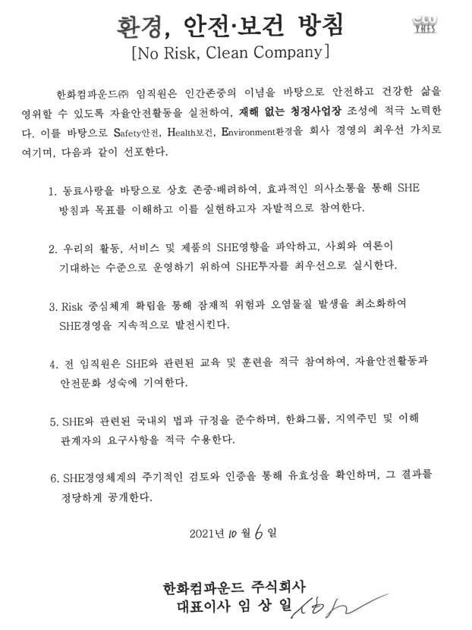
1
환경안전 방침 및 성과 지표
1. 환경안전보건 방침
환경안전보건 방침
환경안전보건을 기업경영의 최우선 가치로 공표
무재해, 친환경 정책 방향 제시
환경안전보건 전략 및 과제
경영 방침에 부합한 환경안전보건 전략
및 과제 수립
경영 방침 및 전략 과제 추진을 위한 체계적 경영 시스템 운영
환경안전보건 경영 시스템
운영
시스템
환경안전보건 시스템
중장기 전략 및 과제
법적 요구 사항 등
작업/공정 안전 및 보건 관리
협력업체 관리
안전보건 교육, 비상조치 등
안전보건 경영 시스템
ISO¹ 45001
환경안전보건 법규
쾌적하고 안전한 사업장
안전 문화 정착
Plan
Do
전사 환경안전보건 규정
지속가능
안전보건
환경 경영 시스템
ISO 14001
Action
Check
지속적인 환경 개선
친환경 경영
각팀별 규정
원인 분석 및 재발방지 대책
수평전파 및 개선
시스템 Level-up
산업안전보건 위원회
환경안전보건 경영 검토/평가
내/외부 점검 및 심사 등
1 ISO : International Organization for Standardization

Slide 2
1
환경안전 방침 및 성과 지표
2. 성과지표
환경안전 3개년 지표
산업재해율
중대재해 및 중대산업재해
HSC 성과평가
“총 3건 발생, 산업재해율 증가 중”
(화상 1건, 끼임 1건, 넘어짐 1건)
“중대재해 지속 “ZERO” 달성 중”
(재산, 인명피해를 동반한 화재폭발 Zero)
“안전사고에 따른 성과평가점수 하락”
(근로손실율 상승에 따른 감점)
A
C
C
(예상)
A
(목표)
21년 주요활동
22년 중점추진사항
• 중대재해기업처벌법 대응 중 – 그룹 Compliance위원회 연계
- 시행령 제정에 따른 세부시행 규정 수립 및 이행
- 예산수립 및 안전보건조직운영 고도화 실시
• 현장근로자 위험성 발굴 및 평가 완료 - 49건 발굴
- 개선계획 수립 및 개선 진행 중
• 안전문화진단 실시 및 결과공유 완료 – 74.9(3등급)
• 아차사고, 테마점검, 일일점검 개선율 93% 달성 목표
- 314건 부적합 중 293건 개선
(20년 4분기 ~ 21년 3분기 기준)
• 사업장 환경안전관리
- 화재·폭발, 환경오염 및 안전사고 ‘0’건 - 무재해달성
- HSC 성과평가 “A”등급, 개선율 90% 이상 달성
• 중대재해처벌법 등 법규 Compliance
• 환경안전조직 고도화를 통한 RM(risk management)강화
• 중대재해처벌법 관련 안전 관리 내부시스템 재정비
• 화학물질 사전 검토제 실시 – 안전 및 환경 영향 파악
- 화학물질 정보 → 환경안전검토 → 승인 후 구매 및 취급
• 환경안전 활동 사항
• 협력업체안전관리 강화 – 지게차사고 및 추락 재해 예방
• 안전마인드 제고 – 안전문화진단 및 개선사항 진행
• 리더실행력 강화 – 고위험등급 및 점검사항 개선 모니터링
• 안전교육훈련강화 – 사외초빙교육 및 체험형 교육 추진

Slide 3
1
경영성과 및 계획
2. 성과지표
주요성과 |  | 2021년 |  | 2022년 | 비고
 |  | 목표 | 실적 | 목표
시스템 (5항목) | 환경안전개선율 | A (90% 이상) | A (93%) | A (95%) | 위험성평가 항목 개선율에 포함
 | 시스템/실행력 평가 | - | B+ (87점) | A (90점 이상) | 신규평가
 | HSC 환경안전 성과평가 | A (90점 이상) | C (77.7점) | A (90점 이상) | 목표 대비 : -12.3점
 | 환경안전실 가/감점 | S (2점) | S (2점) | 2점 이상 | 안전진단 조치 이행률: 100%
 | 통합 경영시스템 인증 | 인증 유지 | 인증 | 인증 유지 | ISO 경영시스템 인증 유지
 | 법규위반 | 0원 | 0원 | 0원 | 과태료 제로화
안전 관리 (5항목) | 무재해 | 1배수 | 무재해 환원 | 1배수 | 무재해 환원: 중상해 3건
 | 종합재해지수(FSI*) | B+ (0.13 이하) | C (3.23) | A (0.08 이하) | 중상해: 3건
 | 상해사고(건) | 무사고 | 중상해: 3건 | 무사고 | 중상해: 3건(넘어짐, 화상, 말림)
 | 화재/폭발/누출사고 | 0건 | 0건 | 0건 | 중대산업사고: 0건
 | 안전문화 진단 | 4등급 (80점 이상) | 3등급 (74.9점) | 3등급 (78점) | 목표 대비 진단 점수: -5.1점
환경 관리 (3항목) | 폐기물재활용 | 75% | 71% | 75% | 3개년 평균 대비 0.6% 증가
 | 대기오염물질 저감 | 배출허용기준 30% | 배출허용기준 10% | 배출허용기준 30% | 배출허용기준 준수
 | 에너지 사용량 저감 | 10,000TCO2/년 | 7,811TCO2 | 10,000TCO2/년 | 20년 대비 11.4% 증가 (초과사유: ’20년비 가동일 증가)
*종합재해지수 : √(강도율 × 도수율)

